Slide 1


DIGITÁLNÍ UČEBNÍ MATERIÁL
Číslo projektu | CZ.1.07/1.4.00/21.2942
Název školy | Základní škola a mateřská škola, Jičín, 17. listopadu 109
Název materiálu | VY_32_INOVACE_XI_Vl2_8
Autor | Mgr. Jitka Tobiášová
Vzdělávací obor | Vlastivěda 1.stupeň
Téma | Kraje ČR-Pardubický
Ročník | 5.ročník
Datum tvorby | 12.7.2013
Anotace | Materiál je určen k výuce kraje ČR
Pokud není uvedeno jinak, použitý materiál je z vlastních zdrojů autora.

Slide 2
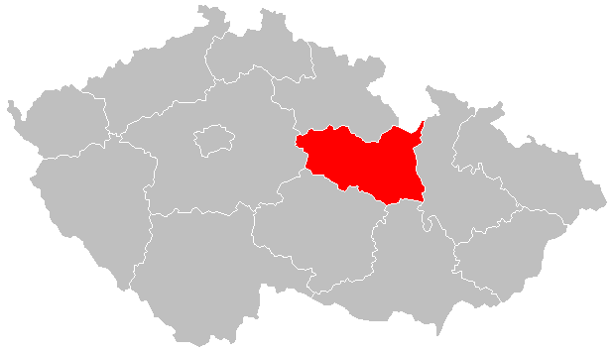
Pardubický kraj
Hustoles
http://cs.wikipedia.org/wiki/Soubor:2004_Pardubicky_kraj.PNG

Slide 3

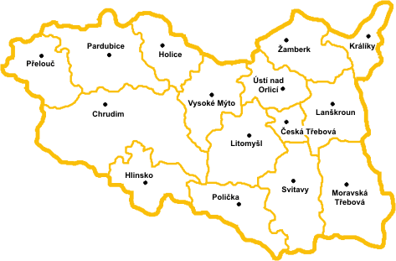
http://www.hotel-ubytovani.com/hotely-penziony-Pardubicky-kraj.htm http://cs.wikipedia.org/wiki/Soubor:Pardubice_Region_CoA_CZ.svg

Slide 4
Města
Krajské město: Pardubice
Další města: Chrudim
          Vysoké Mýto
          Svitavy
          Česká Třebová
          Hlinsko
          Přelouč
          Ústí nad Orlicí,…

Slide 5
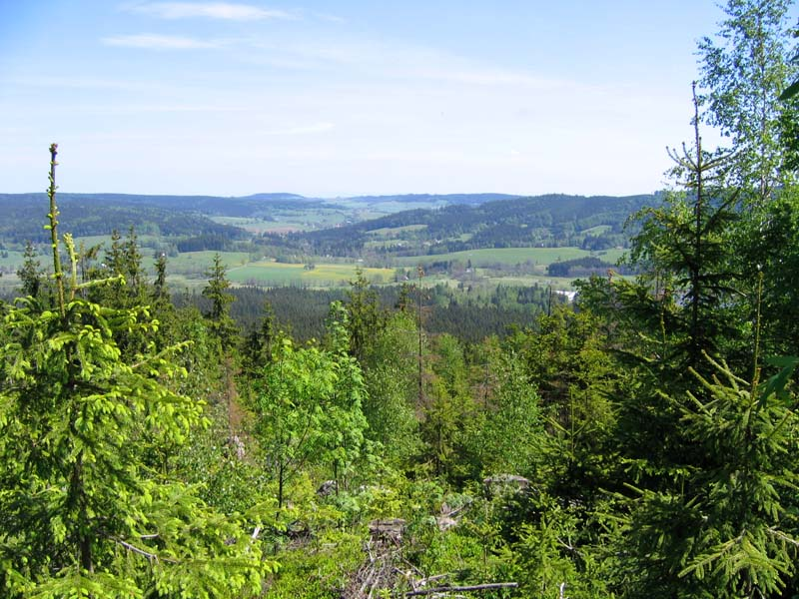
Povrch
http://regiony.ic.cz/clanky/pardub/zdarske_v.jpg

Slide 6
Orlické hory
Hrubý Jeseník
Českomoravská vrchovina
Železné hory
Žďárské vrchy
Polabská nížina
Králický Sněžník

Slide 7
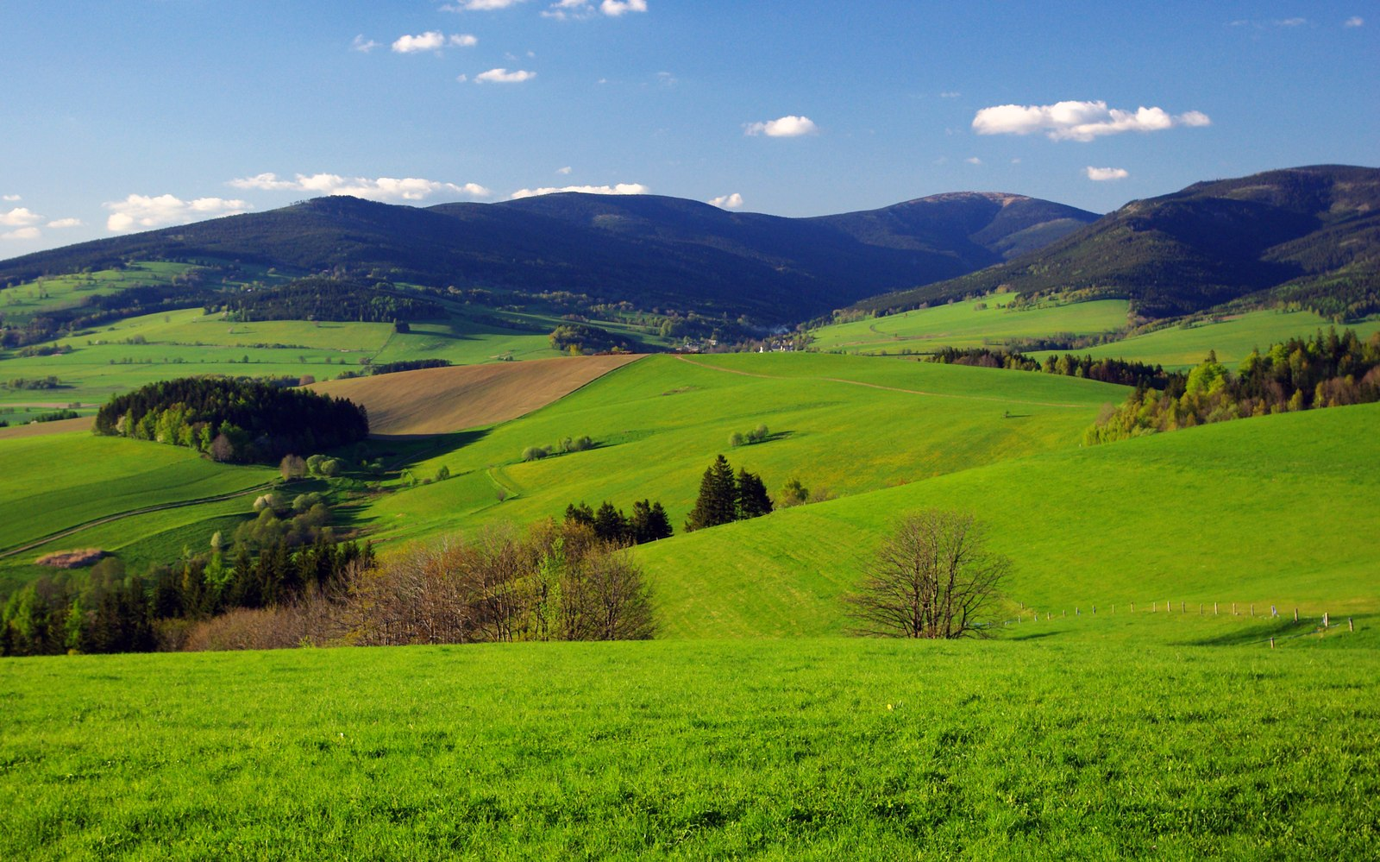
Králický Sněžník
http://www.tabor-stribrnice.cz/

Slide 8
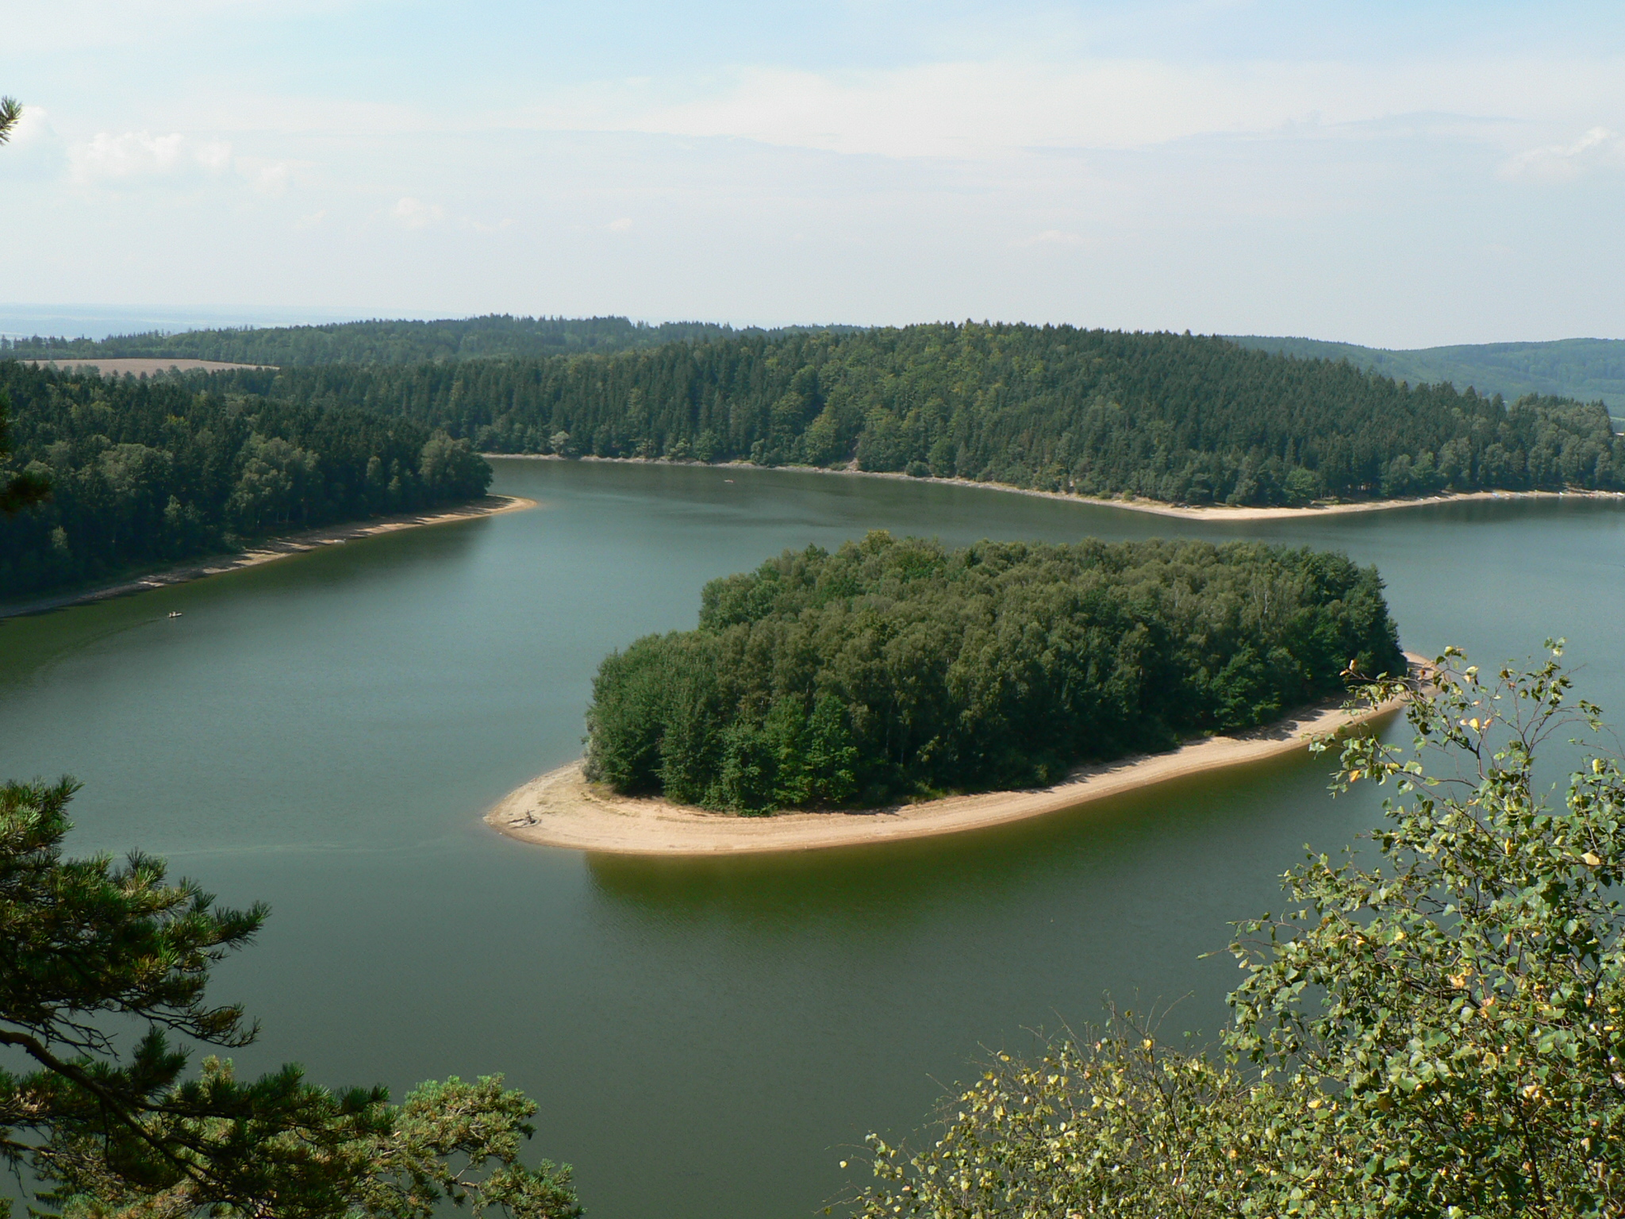
Vodstvo
http://www.vyletnik.cz/mistopisny-rejstrik/vychodni-cechy/zelezne-hory-a-chrudimsko/5605-prehrada_sec/

Slide 9
Labe
Morava
Svitava
Chrudimka
Tichá Orlice

Slide 10
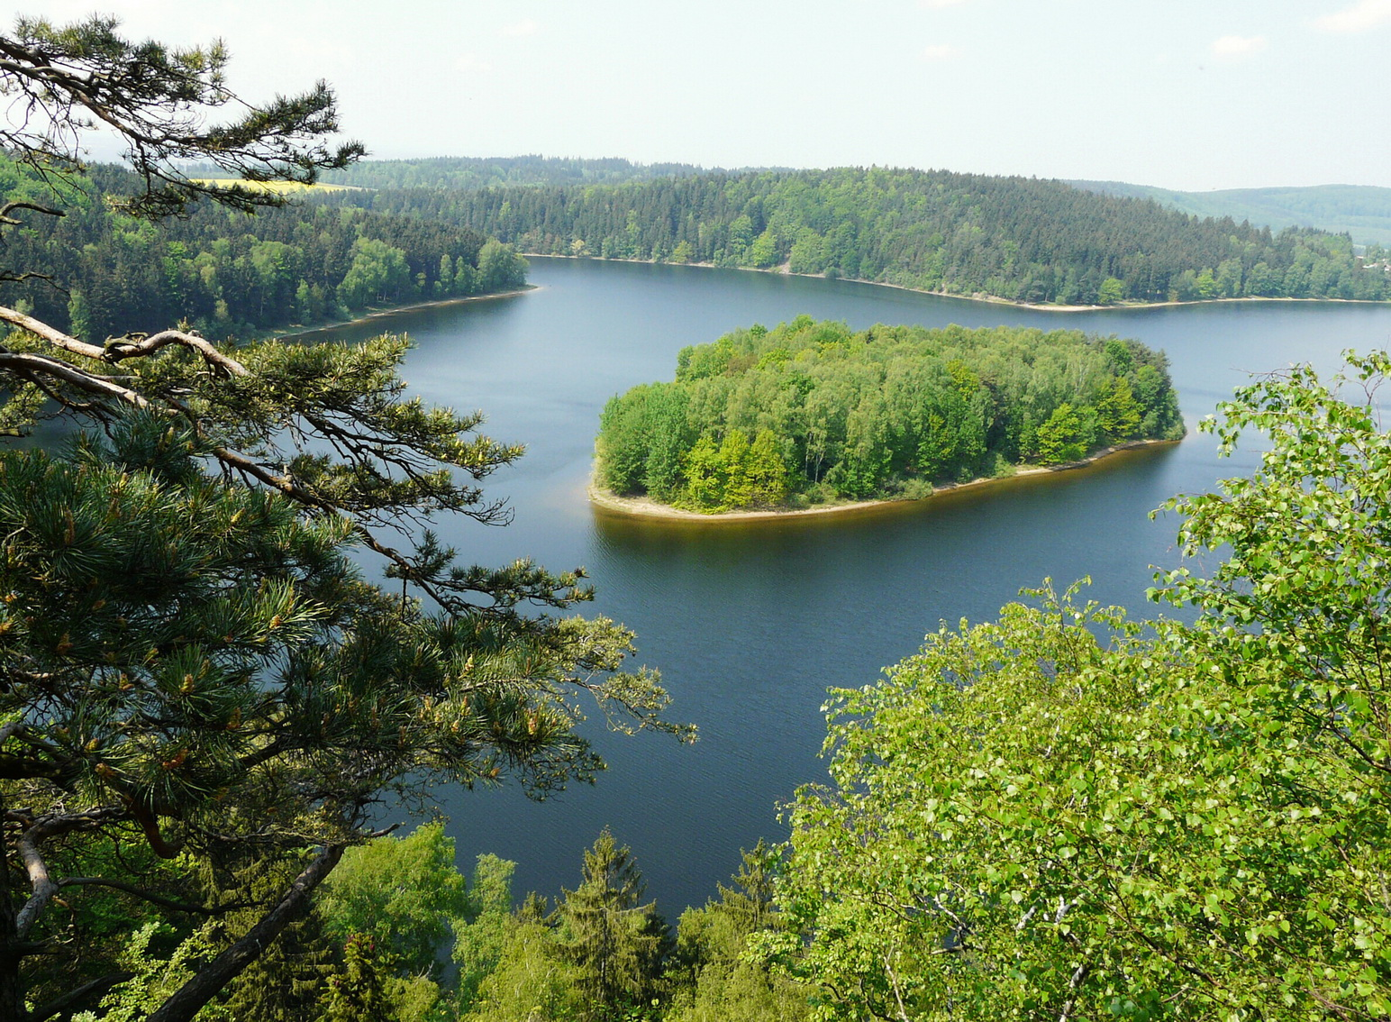
Vodní nádrž Seč
http://www.ubytovani-ronov.cz/tipy-na-vylety

Slide 11
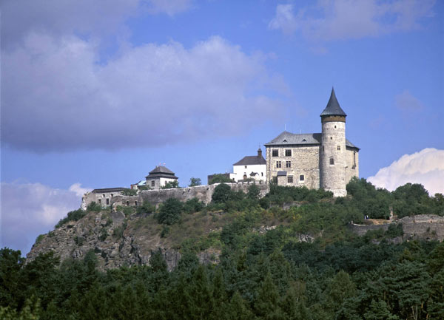
Kulturní a historické památky
http://www.hrad-kuneticka-hora.cz/geologicke-hory.php

Slide 12
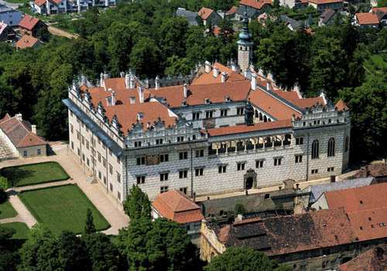
Litomyšl
http://www.zamky-hrady.cz/1/litomysl.htm

Slide 13
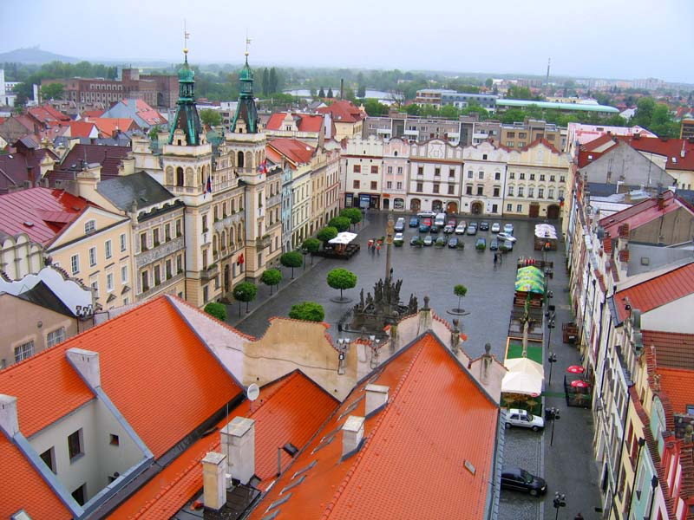
Pardubice
http://regiony.ic.cz/clanky/pardub/pardubice_v.jpg

Slide 14
A teď si vyzkoušíme, co jste si zapamatovali! ☺
Co se ti vybaví, když se řekne Pardubický kraj?
Jaké je krajské město Pardubického kraje?
Vzpomeneš si na nějaká další města?
Jaké významné řeky protékají tímto krajem?
…a co takhle pohoří?
Byl jsi někdy v Pardubockém kraji? Pokud ne, proč by ses tam chtěl podívat?

Slide 15
Použité zdroje:
http://cs.wikipedia.org/
http://www.hotel-ubytovani.com/
http://www.tabor-stribrnice.cz/
http://regiony.ic.cz/
http://www.ubytovani-ronov.cz/
http://www.vyletnik.cz/
http://www.hrad-kuneticka-hora.cz/
http://www.zamky-hrady.cz/
http://regiony.ic.cz/

